Slide 1
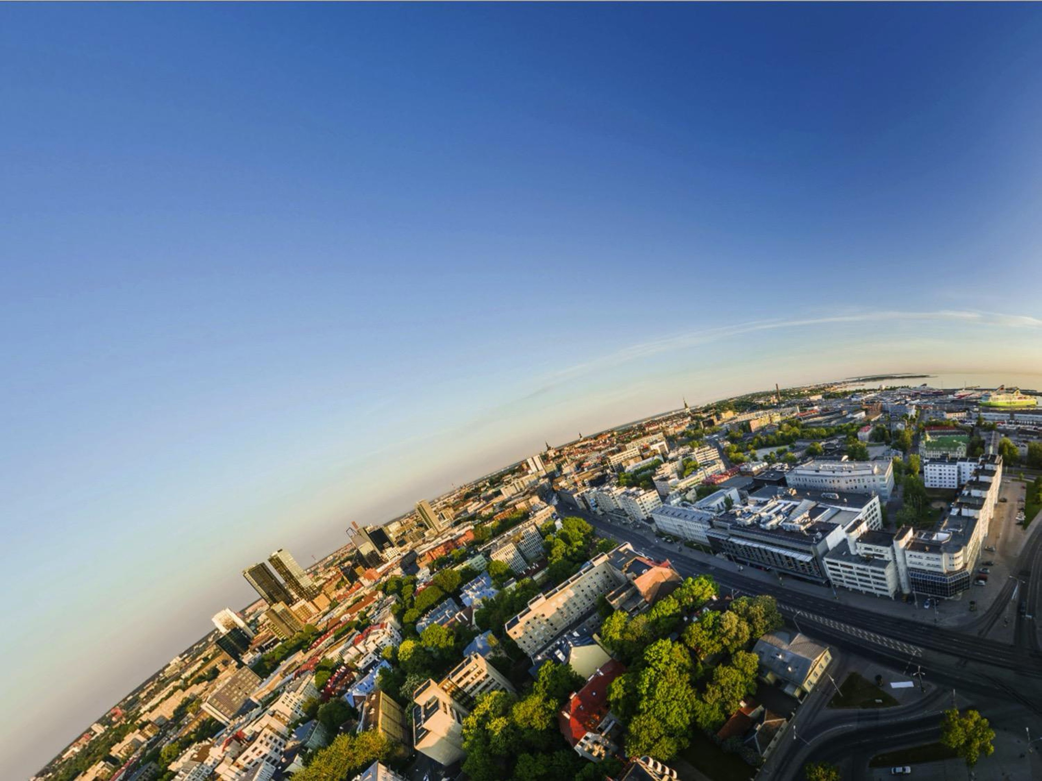
Kasvatusteaduste magistriõppe infotund
MARIA ERSS, PHD,
KASVATUSTEADUSTE ÕPPEKAVA JUHT
26. 04.2022

Slide 2
PEDAGOOGIKA JA KASVATUSTEADUS
Kasvatusteadust ja pedagoogikat käsitletakse mõnedes keeltes (nt pr. k.) sünonüümidena.
Saksa ja eesti keeles võib neid siiski eristada.
Pedagoogika on vanem mõiste ja seda on defineeritud kui “teaduslikku distsipliini, mis tegeleb hariduse ja kasvatuse teooria ja praktika küsimustega” (Mikser, Haridusleksikon).
Pedagoogika tuleneb kr. k. sõnast paidagōgike, mis tähendab “last juhtima või viima”, seondub eelkõige laste kasvatusega.

Slide 3
KASVATUSTEADUS
Kasvatusteadus (saksa k. Erziehungswissenschaft) kujunes mõistena hiljem, 19. sajandil, rõhutades eelkõige teaduslikkust erinevate teadusparadigmade kaudu.
Kasvatusteadus eeldab, et inimesed õpivad, arenevad, muutuvad ja kasvatavad üksteist kogu elu vältel. Keskpunktis on inimene igas eas.
Kasvatusteadusel on mitmeid aladistsipliine, n. täiskasvanukoolitus e andragoogika, eripedagoogika, sotsiaalpedagoogika, aga ka kasvatusfilosoofia ja pedagoogiline antropoloogia.

Slide 4
Mõningaid kasvatusteaduslikke küsimusi
Kuna kasvatus valmistab inimest ette eluks keskkonnas, kultuuris ja ühiskonnas, aga samas aitab tal saada kordumatuks isiksuseks, siis võiks küsida:
Mida tähendab olla haritud ja kasvatatud inimene konkreetses ajas ja kultuuris?
Milline on meie ühiskonna ja kultuuri ideaal?
Milline on meie inimesekäsitus?
Kus on tasakaal individuaalsete ja kollektiivsete väärtuste vahel?
Mis on erinevate institutsioonide roll kasvatuses? (n perekond, kool, kogukond, töö, meedia?)
Kuidas on seotud omavahel ideoloogia, kasvatus ja võim?

Slide 5
Miks on kasvatusteaduste õppekava eriline?
See on kõige interdistsiplinaarsem ja avaravaatelisem kasvatuse ja haridusega tegelev õppekava Eestis, mis sisaldab:
kasvatusfilosoofiat ja filosoofilist ja pedagoogilist antropoloogiat;
pedagoogikat (sh alternatiivpedagoogikat);
kasvatusteaduslikke mõttesuundi, sh. (ühiskonna)kriitilisi suundi kasvatusteaduses;
kasvatuse ja hariduse ajalugu;
haridussotsioloogiat, psühholoogiat, õppekavateooriat ja hariduspoliitikat;
kultuurifilosoofilisi lähtekohti;
loovuse ja interkultuurilisuse teemasid hariduses ja kasvatuses;
ettevalmistust iseseisvaks (empiiriliseks või teoreetiliseks) uurimistööks.

Slide 6
MOODULID
2 erialamoodulit | Üleülikoolilised ained
Individuaalsus, ühiskond, refleksioon (30 EAP) | Erialasid lõimiv uuendus ehk ELU (6 EAP)
Kasvatus ja haridus kultuuris (24 EAP) | Praktika (6 EAP)
 | Teadustöö alused (18 EAP)
 | Valdkondlik võõrkeel (6 EAP)
 | Vabaained (6 EAP)
 | Magistritöö (24 EAP)

Slide 7
Õppekava nominaaljaotus
1. semester
Kohustuslikud ained
KAM7041.HR Filosoofilis-antropoloogilised käsitused inimesest (6EAP) – Airi Liimets
KAI 7005. HR Magistritöö seminar I (3EAP) Airi Liimets
KAM7045.HR Kasvatusteaduslikke mõttesuundi (6EAP) – Tiiu Kuurme
KAT7035 Kasvatus- ja haridusmõtlemise arengulugu (6EAP) - Airi Liimets ja Tiiu Ernits
KAK7048 Õppekava, ühiskond ja indiviid (3EAP) – Maria Erss (ingl. k.)
+ Erialane inglise keel I, II või akadeemiline inglise keel (6 EAP)
2. semester
Kohustuslikud ained
KAM7049.HR Erinevad pedagoogilised kontseptsioonid ja nende rakendused (6EAP) – Tiiu Kuurme
KAK7042 Interkultuuriline haridus ja loovus (6EAP) Marit Koit ja Lilian Reinmets (ingl. k.)
PSP7010.LT Kultuuriti võrdlev psühholoogia (6EAP) Snežaja Stoljarova (ingl. k.)
KAI7012. HR Uurimistöö alused (6EAP) Meril Ümarik, Kristi Mets-Alunurm
YID6001.YM Erialasid Lõimiv Uuendus (6EAP)
Valikaine: Kultuurifilosoofia (6EAP) – Kevin Rändi

Slide 8
Õppekava nominaaljaotus
3. semester
KAM7047.HR Elustiil, õpistiil ja individuaalsus kultuuris – (6EAP) – Airi Liimets, Marit Koit
KAK7043.HR Praktiline erialane tegevus (6EAP) – Airi Liimets
KAI7013.HR Kvalitatiivsed ja kvantitatiivsed meetodid (6EAP) – Meril Ümarik
Valikained:
PSO7108.LT Mõjustamispsühholoogia (3EAP)
RAS7042 YK Interdistsiplinaarsed haridusuuringud (4EAP)
KAM7038.HR Hariduspoliitika ja juhtimine (3EAP)
Vabaaine: Kõikide MA õppekavade ainete hulgast, millel pole eeldusainet, omal valikul (6 EAP)
4. semester
KAI7005.HR Magistritöö seminar II (3EAP) – Airi Liimets
KAK7044.HR Magistritöö (24EAP)

Slide 9
Kellele sobib kasvatusteaduste õppekava?
Õppekava sobib kõigile, kes huvituvad kasvatuse ja hariduse probleemide laiemast mõtestamisest kultuuris ja ühiskonnas:
neile, kes soovivad haridusvaldkonnas töötada;
juba haridusvaldkonnas töötavatele inimestele.
Üsna suurt rõhku on pandud teoreetilistele teadmistele, kuid toimub ka praktika.

Slide 10
Millised on lõpetajate tulevikuväljavaated?
-Meie lõpetajad töötavad mitmesugustel haridusega seotud ametikohtadel:
-haridusspetsialistidena omavalitsustes, ministeeriumi hallatavates asutustes, nt HARNOs;
-koolide arendusjuhtidena;
-õpetajatena koolides ja lasteaedades, sh erakoolides;
-muuseumides
-ja haridusteemalises meedias.
Õppekava annab head võimalused õpingute jätkamiseks doktorantuuris neile, keda huvitab teaduslik karjäär.

Slide 11
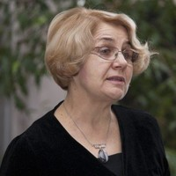
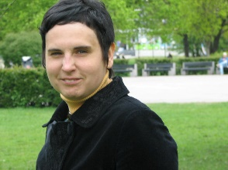
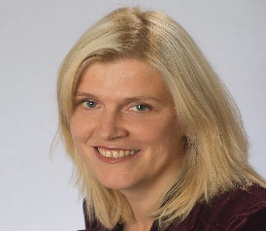
ÕPPEJÕUD
Airi Liimets, PhD Eesti ainuke kasvatusfilosoof,
kasvatusteadlane ja kasvatussotsioloog.
Tiiu Kuurme, PhD Kasvatusteadlane ja ajakirjanik.
Marit Koit, PhD Kasvatusteadlane, kasvatussotsioloog
ja muusikaõpetaja.
.
Tiiu Ernits, PhD. Kasvatusteadlane ja muusikaõpetaja
Kristi Mets-Alunurm, MA, andragoog, akadeemilise kirjaoskuse konsultant
Meril Ümarik, PhD sotsioloog, haridusuuringute teadur ja dotsent
Lilian Reinmets, MA Kasvatusteadlane ja Kohtla-Järve gümnaasiumi arendusjuht, doktorant TLÜ-s.
Maria Erss, PhD Kasvatusteadlane, õppekava- ja õpetaja ja õpilase agentsuse uurija, Stirlingi Ülikooli järeldoktor

Slide 12
SISSEASTUMISNÕUDED
5. juulil 2022 toimub akadeemiline test TLÜ arvutiklassis, mis koosneb 40 valikvastustega ülesandest, mis hindab verbaalseid ja matemaatilis-loogilisi võimeid.
Vajalik on Moodle’i konto olemasolu! Näidistest on siin: https://moodle.edu.ee/course/view.php?id=37769#section-2
Akadeemiline test moodustab 40% kogu sisseastumiseksamist.
NB! Kutsesobivusvestlusele ei pääse kandidaadid, kelle akadeemilise testi tulemus ei võimalda kandidaadil ületada lävendit (70 palli) ka juhul, kui ta saaks kutsesobivusvestlusel maksimumtulemuse.

Slide 13
Eksamivestlus 8. juulil kl. 10.00
Eksamivestlus moodustab 60% sisseastumiseksamist.
Vestlusel hinnatakse kandidaadi motivatsiooni, orienteerumist haridus- ja kasvatusküsimustes (nt kursisolekut haridusteemadega, töökogemust ja erialast lugemust, võimalikke ideid magistritööks), oma seisukohtade argumenteerimise oskust ja sobivust tööks haridusvaldkonnas.
Eeldame vähemalt A2 tasemel inglise keele oskust, soovitavalt kõrgemat.

Slide 14
Tänan!
VASTUVOTT.HARIDUS@TLU.EE

